Slide 1
«Адаптация детей раннего возраста к условиям ДОУ
(из опыта работы)».
Минибаева Марина Сергеевна
Воспитатель первой младшей группы №2
МБДОУ № 12 «Журавлик»

Slide 2
Вид проекта: долгосрочный.
Срок реализации: 10 января-10 марта
Участники проекта: дети первой младшей группы.

Slide 3
Под адаптацией понимается процесс вхождения человека в новую для него среду и приспособление к её условиям. Это универсальное явление всего живого, которое можно наблюдать как в растительном, так и в животном мире.

Slide 4
Цель проекта:
Создание условий для успешной адаптации детей раннего возраста к условиям ДОУ.

Slide 5
Задачи Проекта:
1. Создать условия, обеспечивающие ребенку физический и психологический комфорт для облегчения периода адаптации к условиям ДОУ.
2. Формировать у детей культурно-гигиенические навыки.
3. Закладывать основы доброжелательного отношения детей друг другу.
4. Создание системы взаимодействия с родителями.
5. Организация воспитательного и образовательного процесса в соответствии с возрастными особенностями детей раннего возраста.
6. Учить вводить детей в проблемную игровую ситуацию (ведущая роль педагога, активизировать желание искать пути разрешения проблемной ситуации вместе с педагогом).

Slide 6
Участники проекта: дети раннего дошкольного возраста (2-3-х лет), воспитатели, музыкальный руководитель, медсестра, родители.

Slide 7
I этап:
1. Создание банка данных о будущих воспитанниках;
2. Знакомство с родителями;
3. Изучение литературы по данной теме;
4. Создание предметно-развивающей среды.
II этап
1. Знакомство родителей с режимом дня пребывания детей в детском саду
2. Индивидуальные беседы воспитателя с родителями
3. Гостиная для родителей.

Slide 8
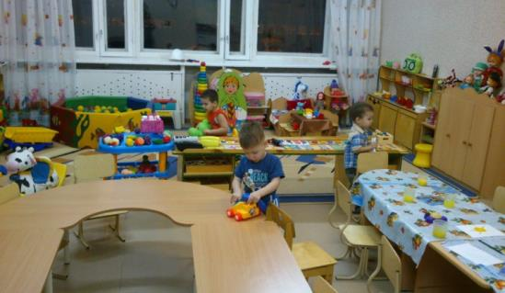
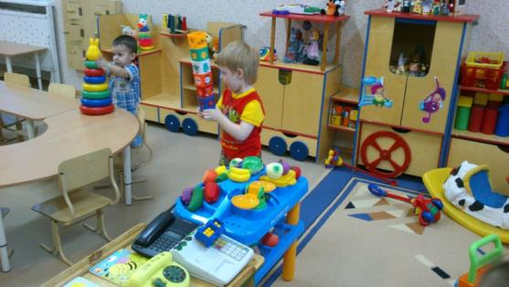
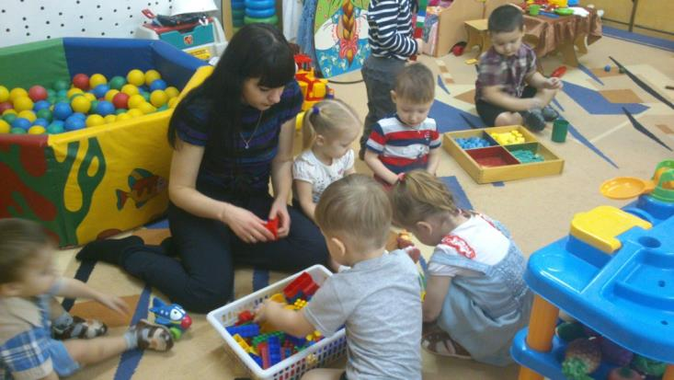
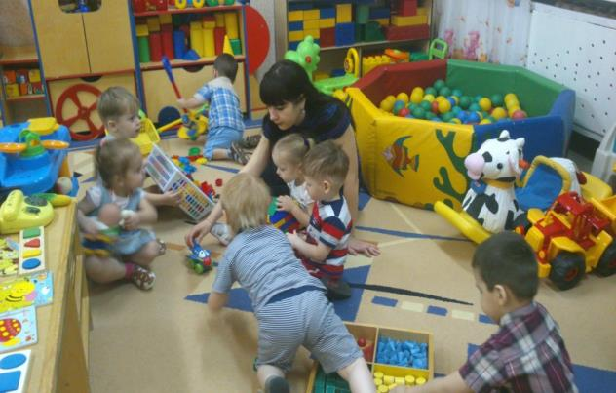

Slide 9
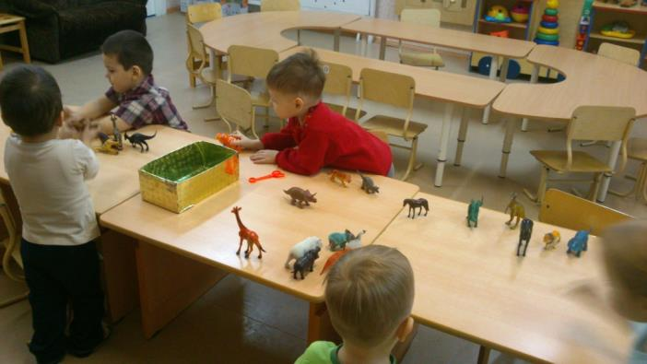
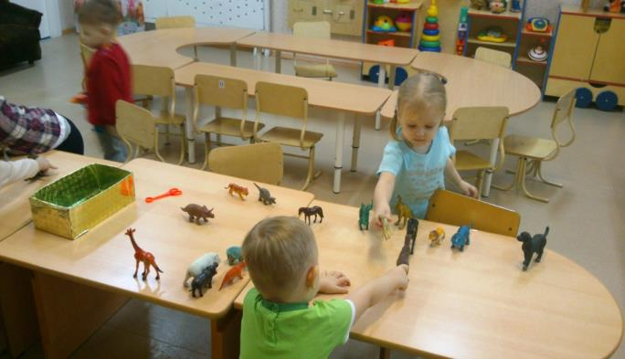
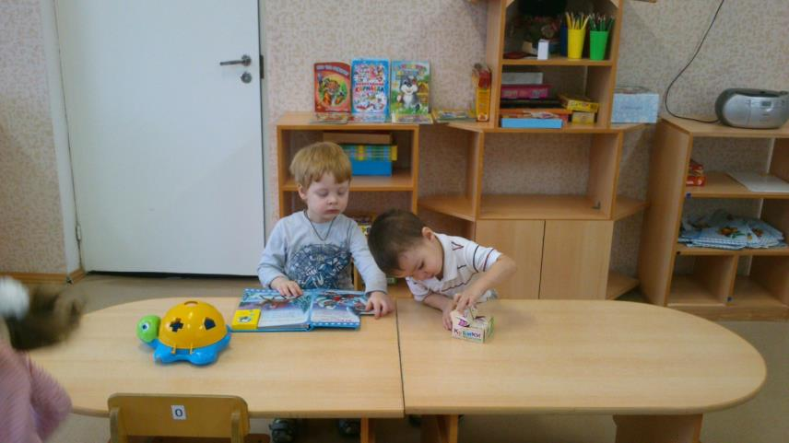

Slide 10
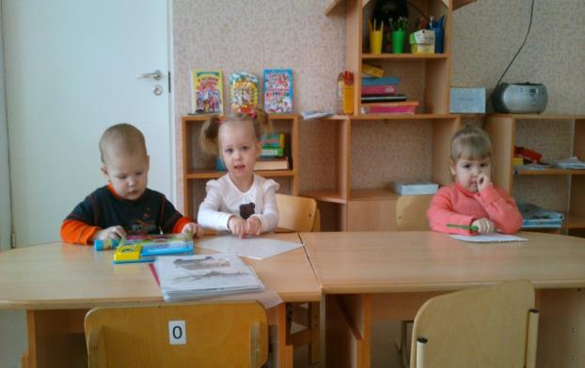
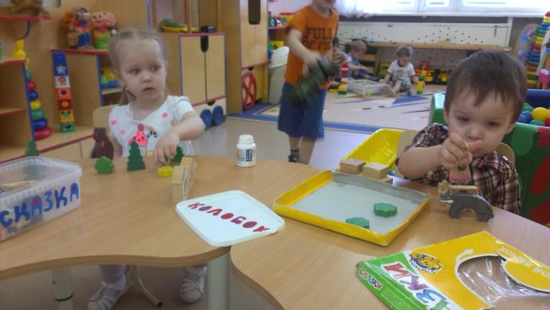
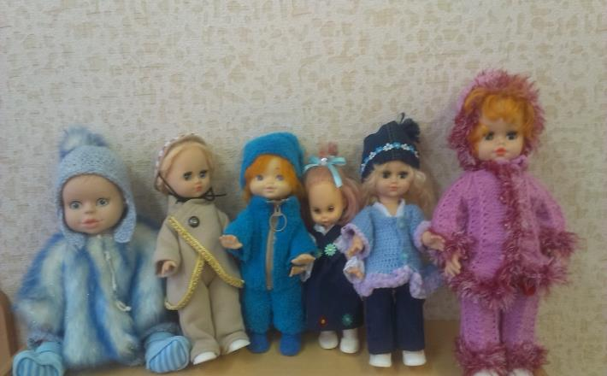
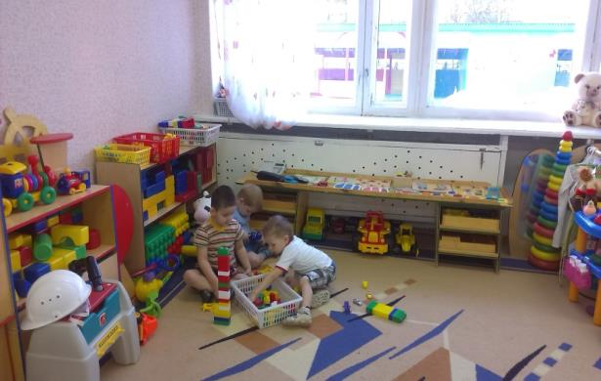

Slide 11
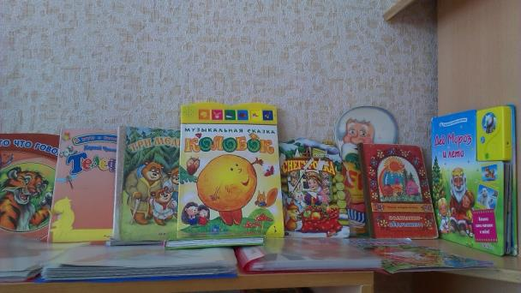
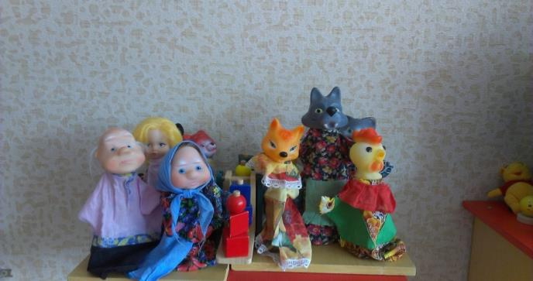
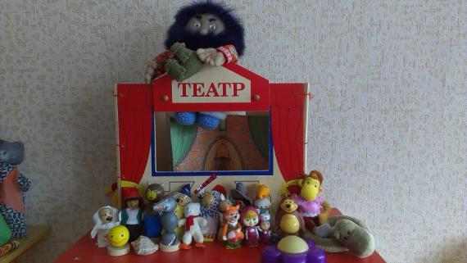
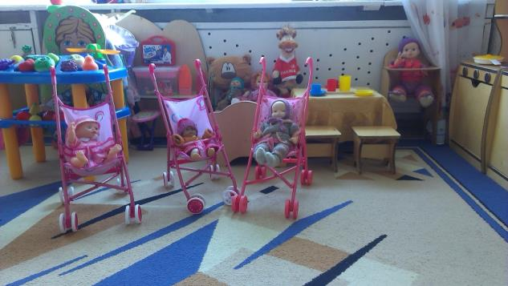
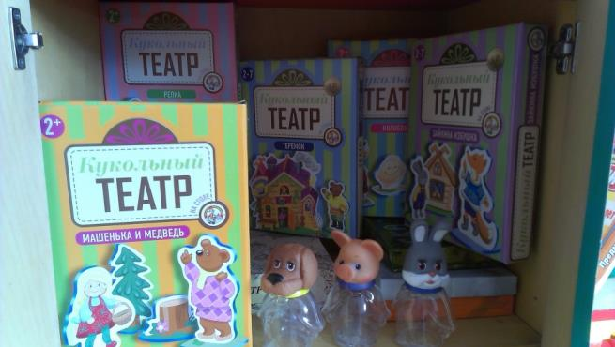

Slide 12
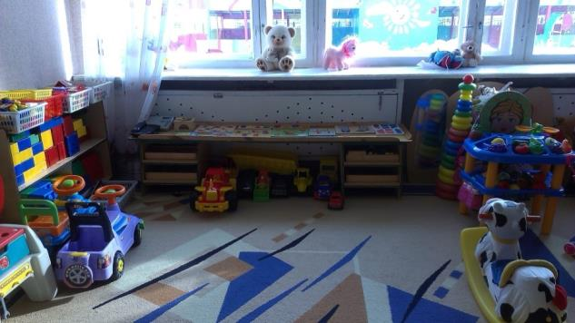
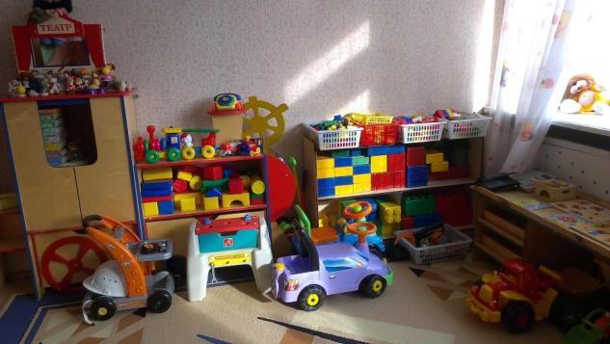
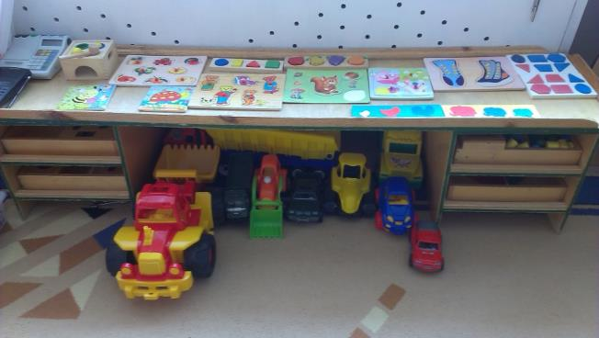
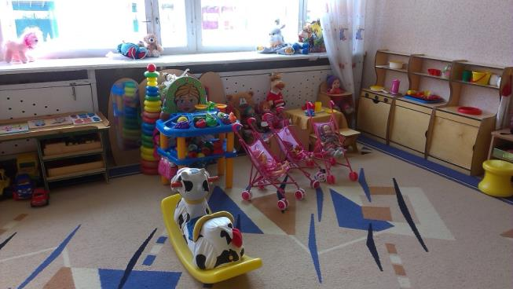

Slide 13
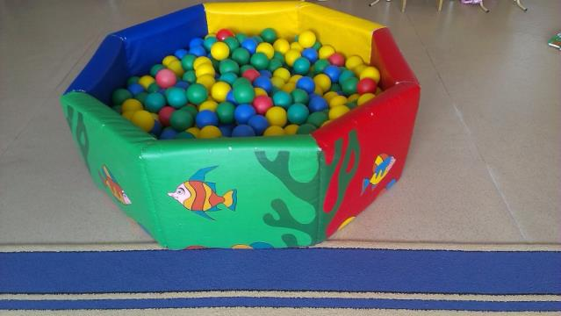
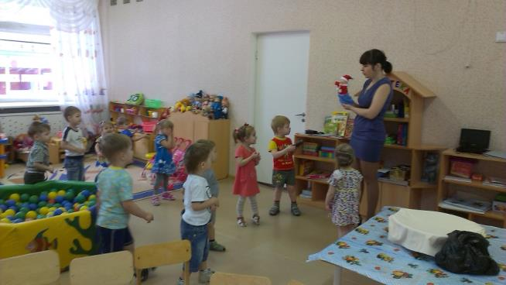
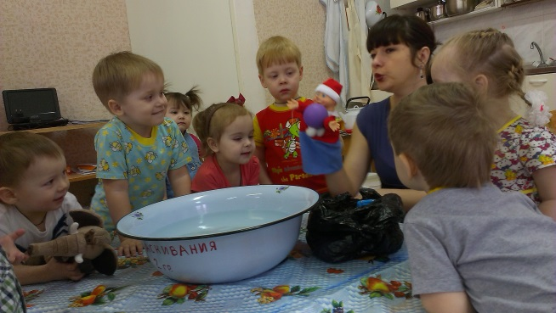
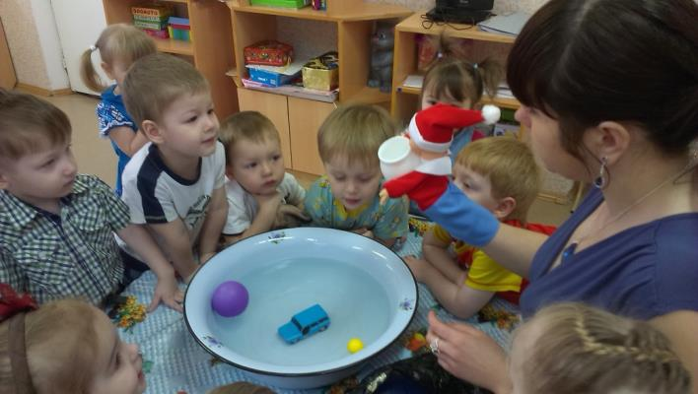

Slide 14
Заключение:
Положительным является то, что дети раннего возраста, привыкли к детскому саду безболезненно. Эти данные позволяют судить о правильно построенной работе педагогического коллектива по организации и проведению адаптации детей к условиям детского сада.

